Slide 1

Aktivní škola - podpora, zlepšení kvality vzdělávání a výuky na základní škole
CZ.1.07/1.1.14/02.0049
Tento projekt je spolufinancován Evropským sociálním fondem a státním rozpočtem České republiky.

Slide 2
Název výukového materiálu: EXCEL – úkol - klasifikace
Volitelný předmět: Informatika
Ročník: 8.
Název sady: Sada pro technické, přírodovědné a jazykově zaměřené předměty
Číslo materiálu: Inf8_Exklasifikace
Autor: Mgr. Marcela Kubátová
Datum: prosinec 2012

Slide 3
Anotace:
Vzdělávací materiál slouží k procvičení probraného učiva.
Materiál je součástí e-learningu na školním webu.

Slide 4
Excel – klasifikace
Informatika 8. ročník
Mgr. Marcela Kubátová

Slide 5
Zadání úkolu:
Připrav tabulku dle předlohy.
Formátování tabulky přizpůsob přesně zadání,vyhledej příslušný styl tabulky a odstraň filtry.

Slide 6
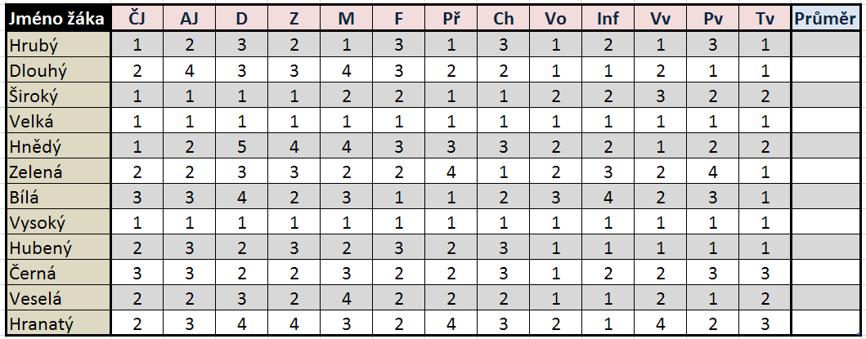
Návrh tabulky:

Slide 7
Jména žáků a jejich klasifikaci si můžeš vymyslet.
Do sloupce průměr zadej vzorec průměru.
Sloupce s názvy předmětů nastav stejně široké (6).
Nastav na tabulku styl pruhovaných řádků a odstraň z hlavičky tabulky filtry.

Slide 8
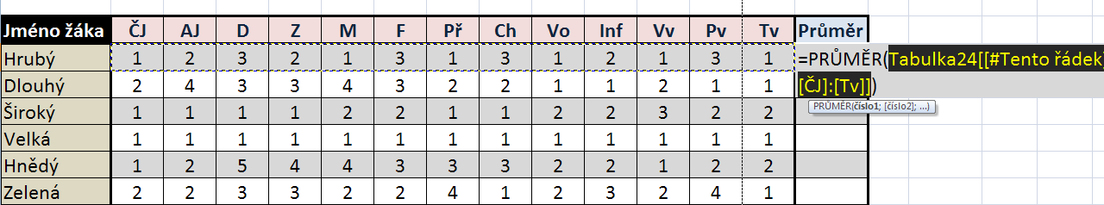
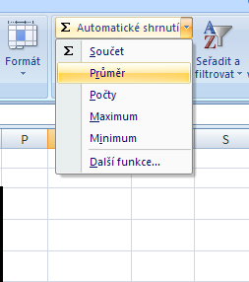
Řešení – krok 1

Slide 9
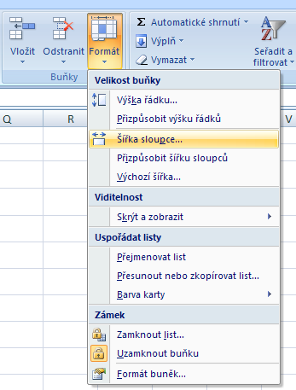
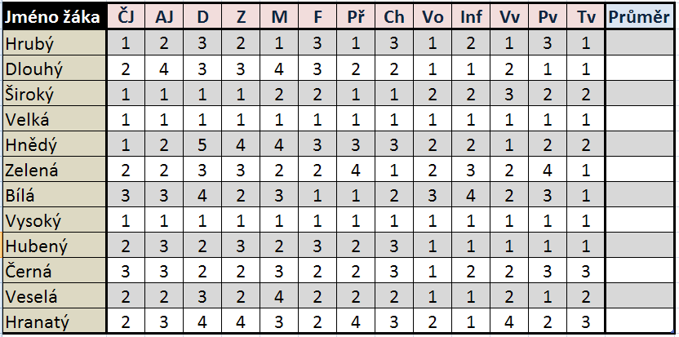
Řešení – krok 2

Slide 10
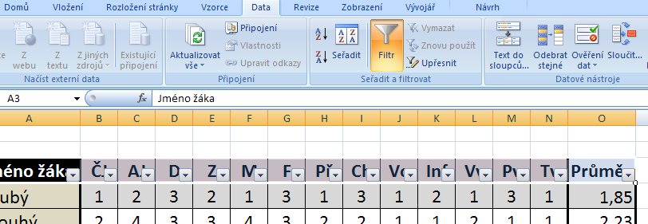
Řešení – krok 3

Slide 11
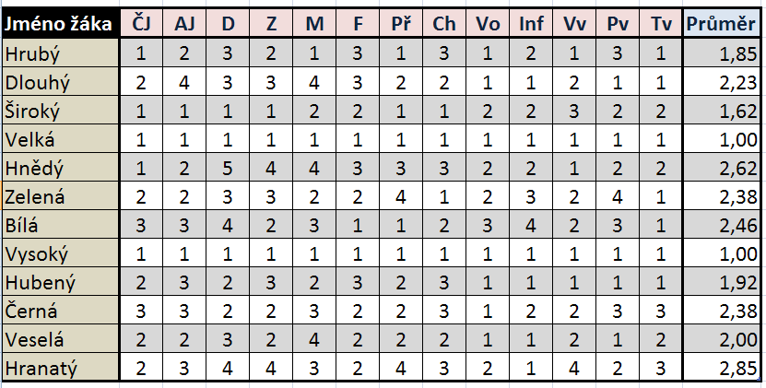
Správné řešení:

Slide 12
Zdroje:
Obrázky jsou screeny obrazovky Excelu.
Jiné obrázky jsou z Klipartu.

